Slide 1
Tělo (kormus)
Tělo (kormus)
Cévnaté rostliny
Tělo je dobře diferencováno na pletiva a orgány
Rostlinný orgán = soubor pletiv, která se podílejí na společné funkci
Vegetativní orgány = kořen, stonek, list (zajišťují přežití rostliny)
Generativní (reprodukční) orgány = květ, semeno, plod (zajišťují rozmnožování rostlin)
Orgány = kořen, stonek, list, květ, semeno, plod

Slide 2
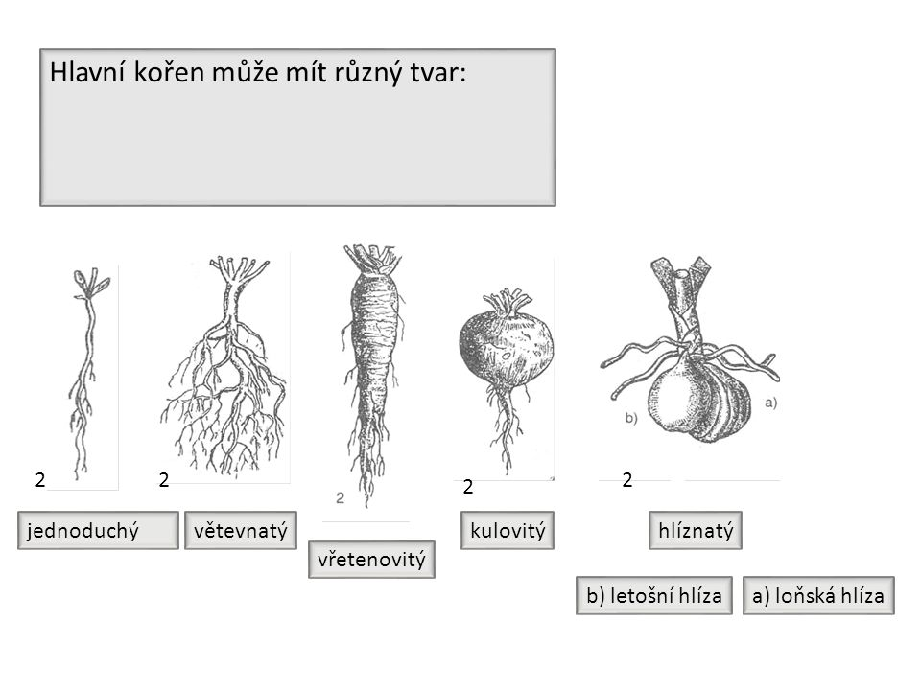
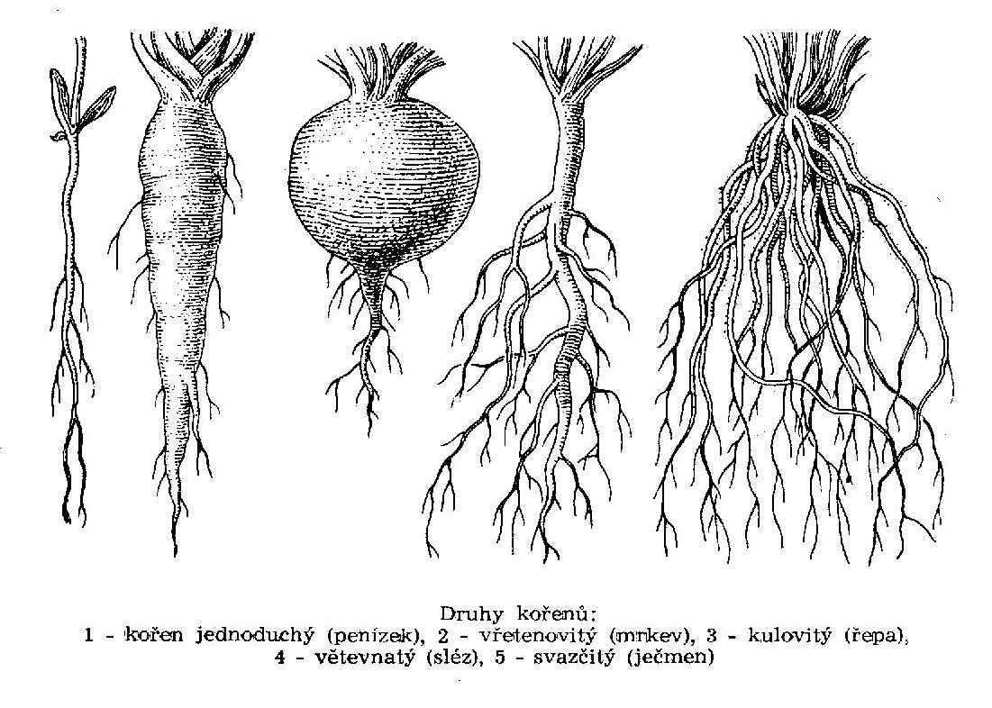
Kořen (radix)
Funkce upevňovací, absorpční (vstřebávání), syntetická (skládání látek) a zásobní
Kořenový systém: Hlavní kořen a postranní kořeny
Typy kořenů: Vřetenovitý, kulovitý, rozvětvený, svazčitý, zásobní, příchytný, chůdovitý, …

Slide 3
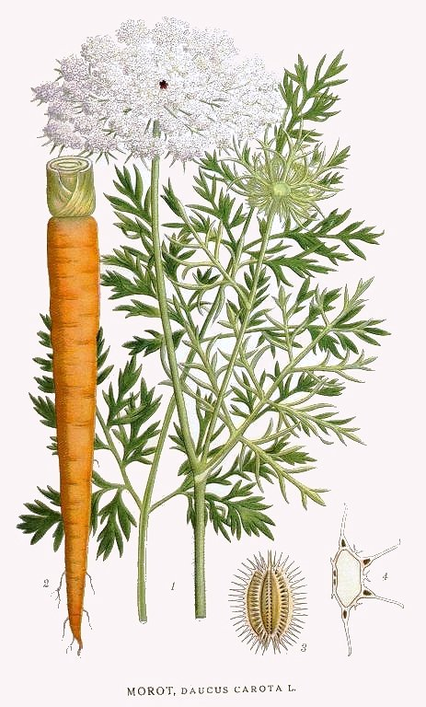
Vřetenovitý kořen mrkve
Mrkev obecná ve svém vřetenovitém kořeni shromažďuje živiny, proto je vyhledávanou kořenovou zeleninou
Zásobní funkce kořene

Slide 4
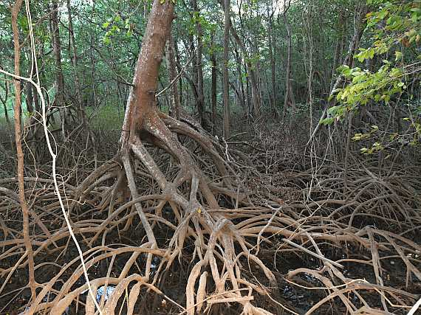
Kořen: Chůdovitý v bažinatých oblastech
Adaptace na prostředí

Slide 5
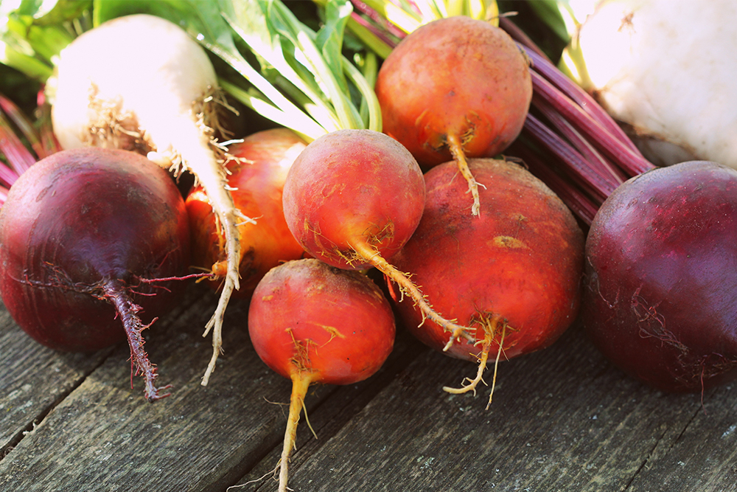
Kulovitý kořen: Řepa
Zásobní funkce kořene

Slide 6
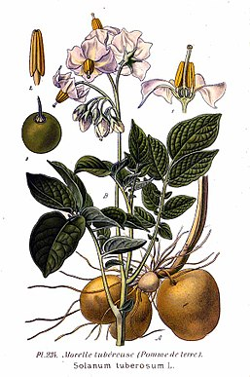
Hlíznatý kořen: Lilek brambor
Zásobní funkce kořene (škrob)

Slide 7
Stavba kořene
Stavba kořene

Slide 8
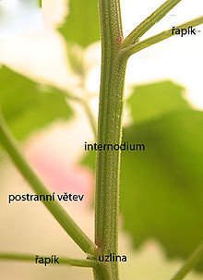
Stonek (kaulom)
Stonek nese listy, pupeny a reprodukční orgány
Funkce: Mechanická, asimilační (přizpůsobivost) a zásobní
Typy stonků: Byliny a dřeviny
Byliny: Dužnatý stonek
A) Lodyha = Stonek s listy … hluchavka, mák, kopřiva
B) Stvol = Bezlistý stonek zakončený květem … pampeliška, hyacint, prvosenka
C) Stéblo = Dutý stonek trav s kolénky … lipnicovité (stonky a obilniny)
Dřeviny: Dřevnatý stonek
A) Strom = Kmen + koruna
B) Keř = Větví se od země
C) Polokeř = Horní část stonku je bylinná

Slide 9
Typy stonku: Lodyha, stvol a stéblo

Slide 10
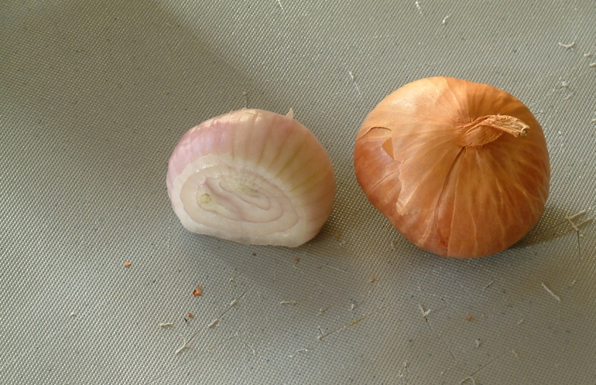
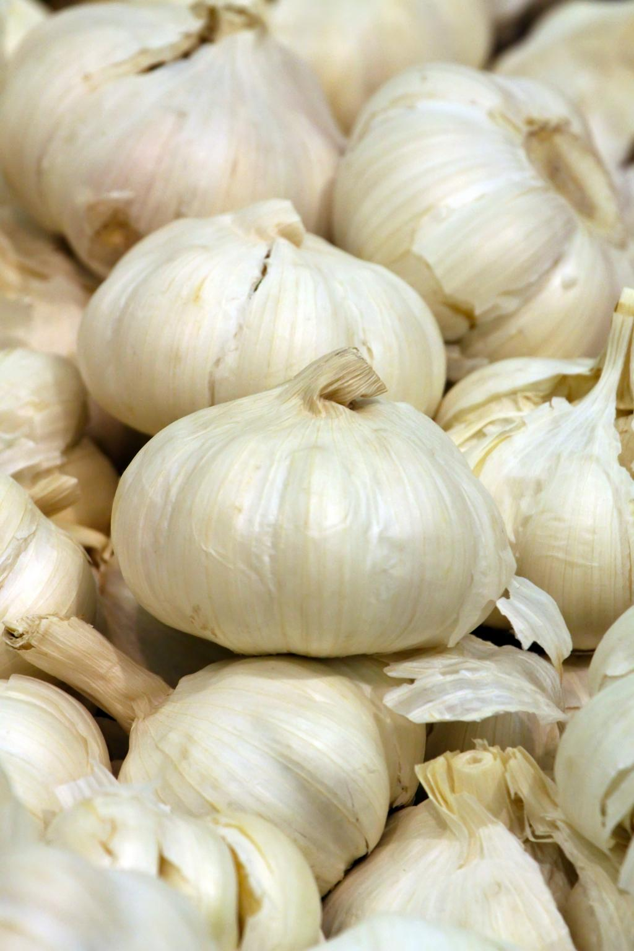
Cibule (orgán)
Cibule je zásobní orgán některých rostlin – vzniká přeměnou dolní části stonku a některých listů
Příklady: cibule kuchyňská, česnek kuchyňský, hyacint, sněženka, lilie

Slide 11
List (fylom)
Funkce: Fotosyntetická, transpirační (výměna látek), výměna plynů
Typy listů
Dělohy – v zárodku semene
Šupiny – ochrana rostliny
Lupenité listy – asimilační funkce (přeměna látek/živin)
Listeny – ochrana květu

Slide 12
List (fylom): Dělohy
Dělohy = První listy na stonku mladých rostlin
Nahosemenné 8 – 15, dvouděložné 2, jednoděložné 1
Rozdílný tvar zárodku

Slide 13
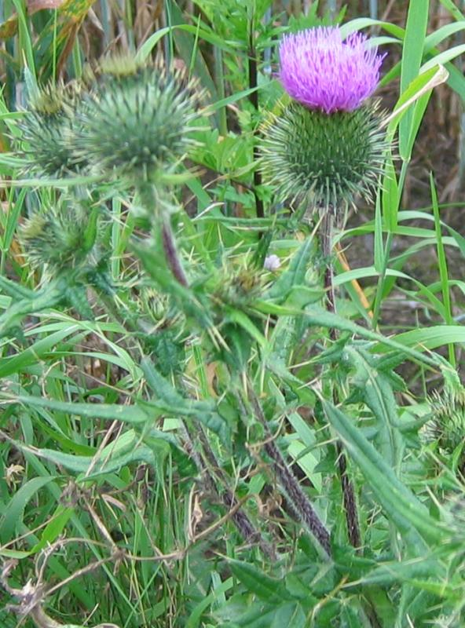
List (fylom): Šupiny, lupenité listy, listeny
Šupiny: Obvykle nezelené listové útvary chránící pupeny rostlin
Lupenité listy: Asimilační funkce (přeměna látek/živin)
Listeny: Ochrana květu
Obrázek: Listeny na bodláku tvoří tzv. zákrov

Slide 14
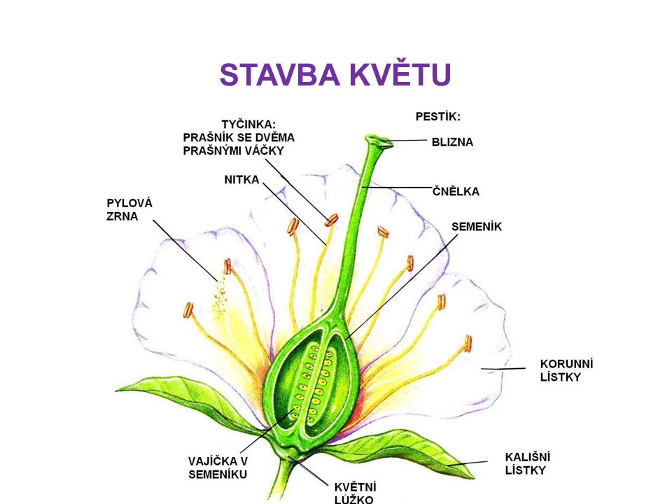
Květ (flos)
Okvětí = nerozlišené květní obaly
Tyčinka = samčí výtrusný list, tvorba pylových zrn (výtrusů)
Plodolist = samičí výtrusný list, nese vajíčka (výtrusnice)
Pestík = srostlé plodolisty (krytosemenné rostliny)
Květ oboupohlavný = tyčinky a pestík
Květ jednopohlavný = samčí – jen tyčinky, samičí – jen pestíky
Rostlina jednodomá = Na rostlině odděleně samčí i samičí květy (líska, bříza, olše, smrk, ořešák, kopřiva, bolševník)
Rostlina dvoudomá = Samčí a samičí květy na různých rostlinách (vrba, topol, javor, ovocné stromy – např. růžovité)

Slide 15
Květ (flos)

Slide 16
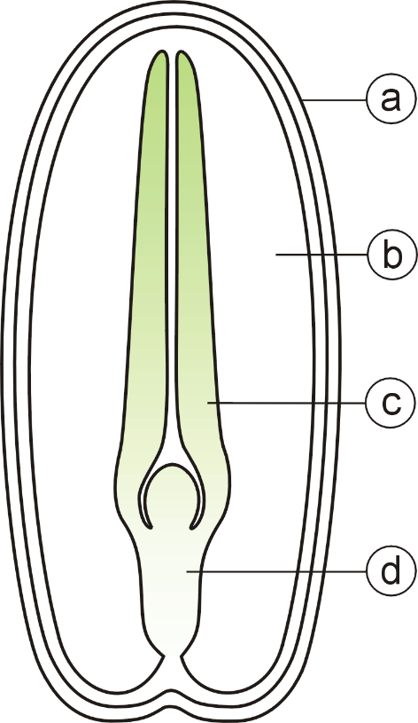
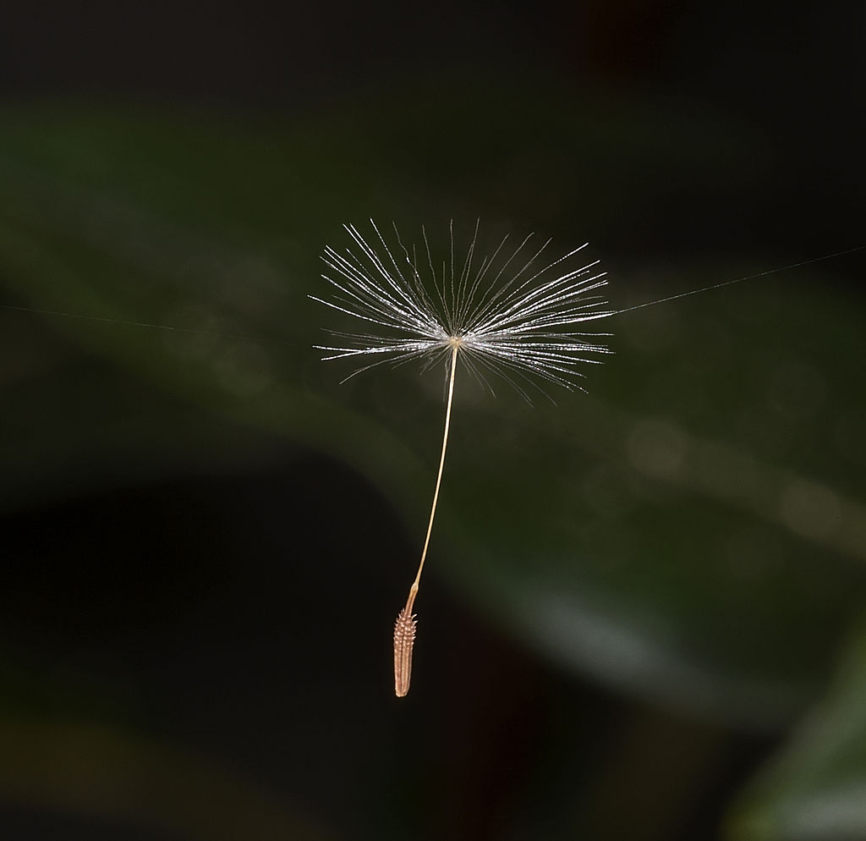
Semeno (semen)
Rozmnožovací orgán semenných rostlin
Vznik z oplozeného vajíčka, chrání a vyživuje zárodek

Slide 17
Plod (fructus)
Rostlinný orgán obsahující semena
Pravé a nepravé plody
Pravé plody – vznikají pouze ze semeníku; Nepravé plody – vznikají i z dalších částí květu
Pravé plody: Měchýřek, tobolka, šešulka, obilka, oříšek, šešule, lusk, nažka s chmýrem, nažka, struk, tvrdka, dvojnažka, peckovice, bobule
Nepravé plody: Malvice, souplodí (šípek, souplodí peckoviček, souplodí nažek, hesperidium)

Slide 18
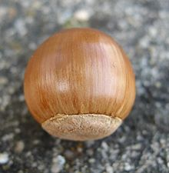
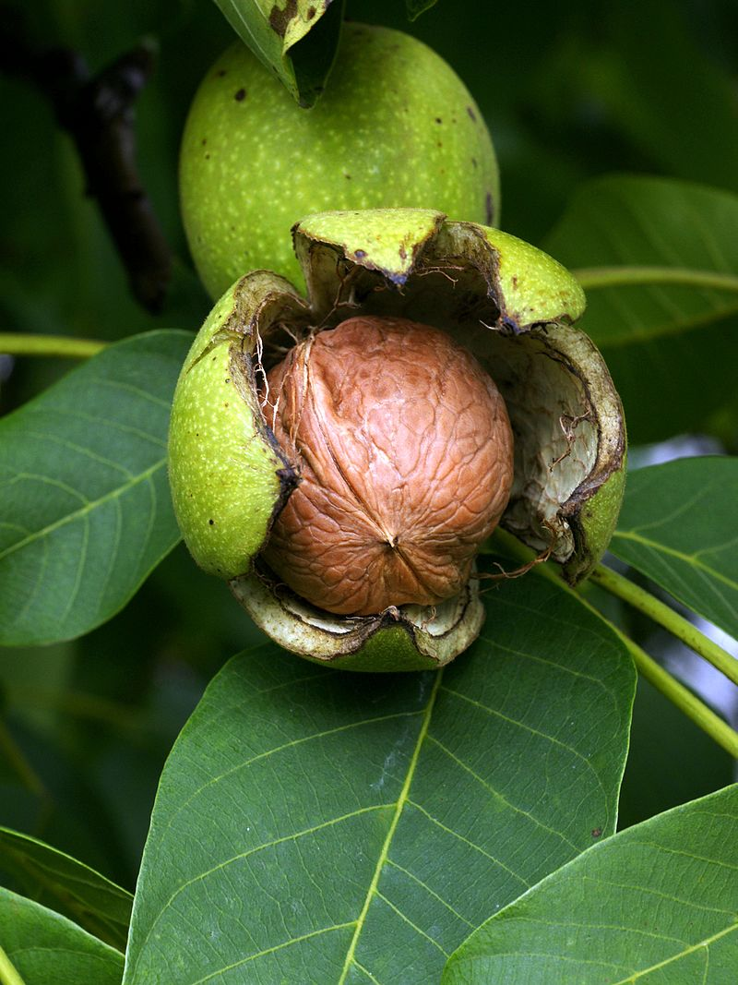
Pravé plody: Oříšek
Jako oříšek se plod klasifikuje, jestliže jsou splněny podmínky
1) suchý s tvrdým oplodím (zdřevnatělý semeník)
2) jednosemenný (někdy se připouští i dvousemenný), tvořený jedním nebo dvěma plodolisty
3) osemení se jen volně dotýká oplodí, není srostlé
4) jde o plod nepukavý
Líska, lípa, ořešák, …

Slide 19
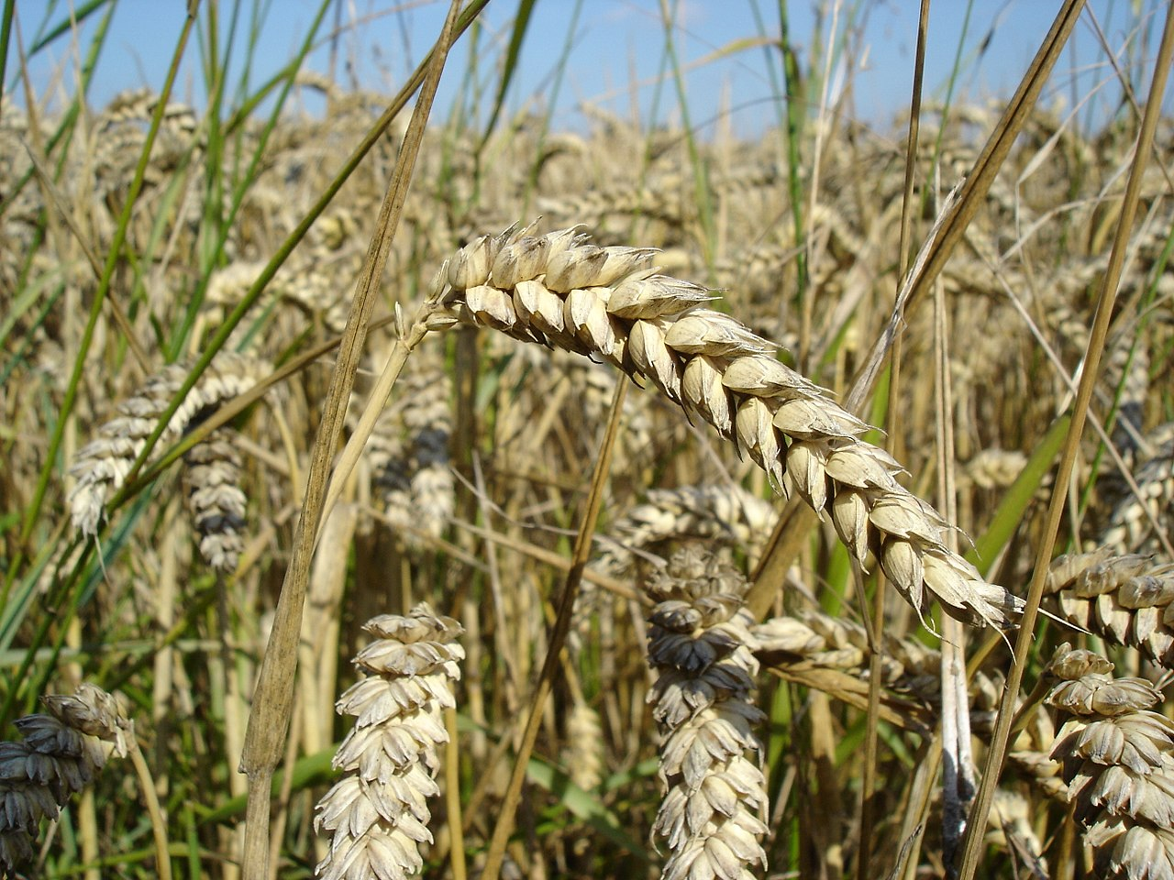
Pravé plody: Obilka
Obilka je suchý nepukavý plod trav (lipnicovitých rostlin)
Z obilek obilnin se mele mouka
Klas pšenice

Slide 20
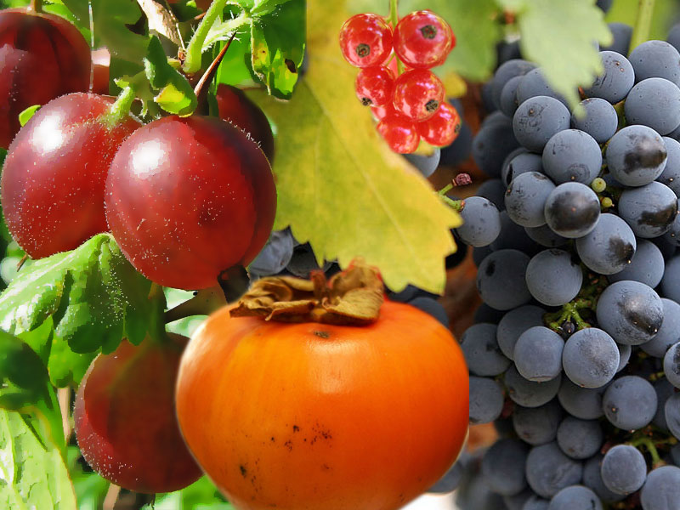
Pravé plody: Bobule
Bobule = Dužnatý plod obsahující jedno nebo více semen
Angrešt, kaki, rybíz červený, hroznové víno
Rajče, borůvka, dýně, kiwi, meloun, okurka, paprika, černý bez, banán

Slide 21
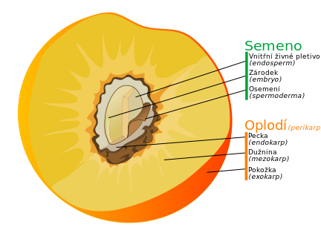
Pravé plody: Peckovice
Švestka, třešeň, višeň, broskev, meruňka
Řez broskví

Slide 22
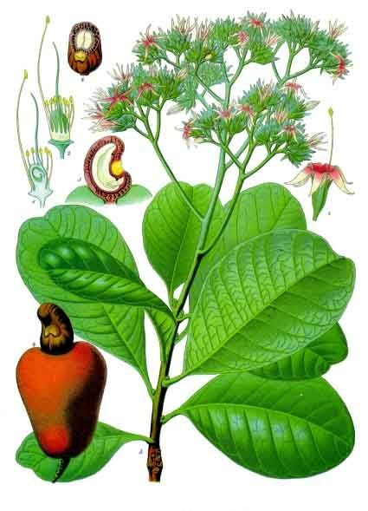
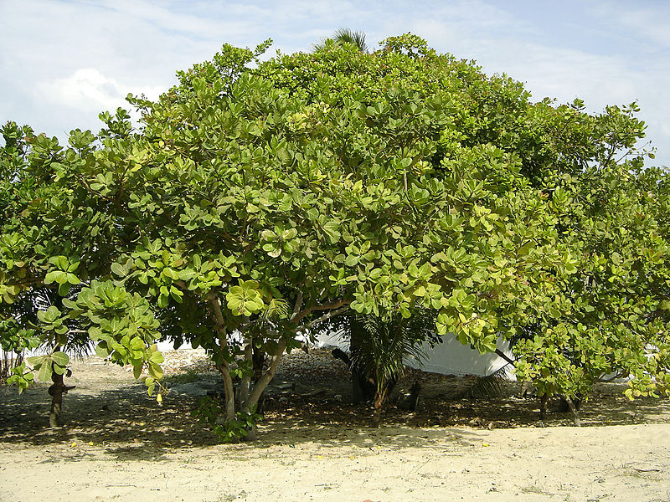
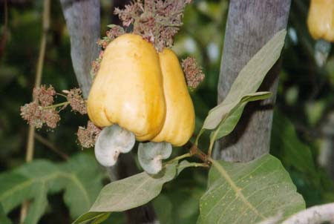
Pravé plody: Nažka
Nažka ledvinovníku západního: Kešu ořech

Slide 23
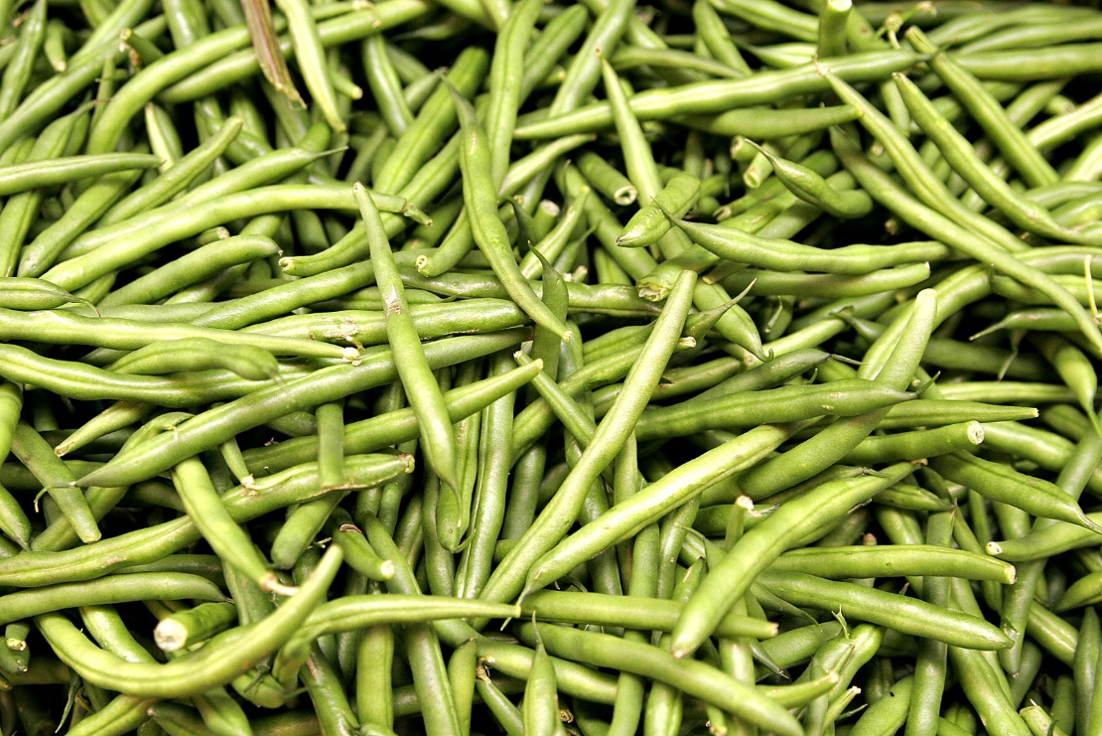
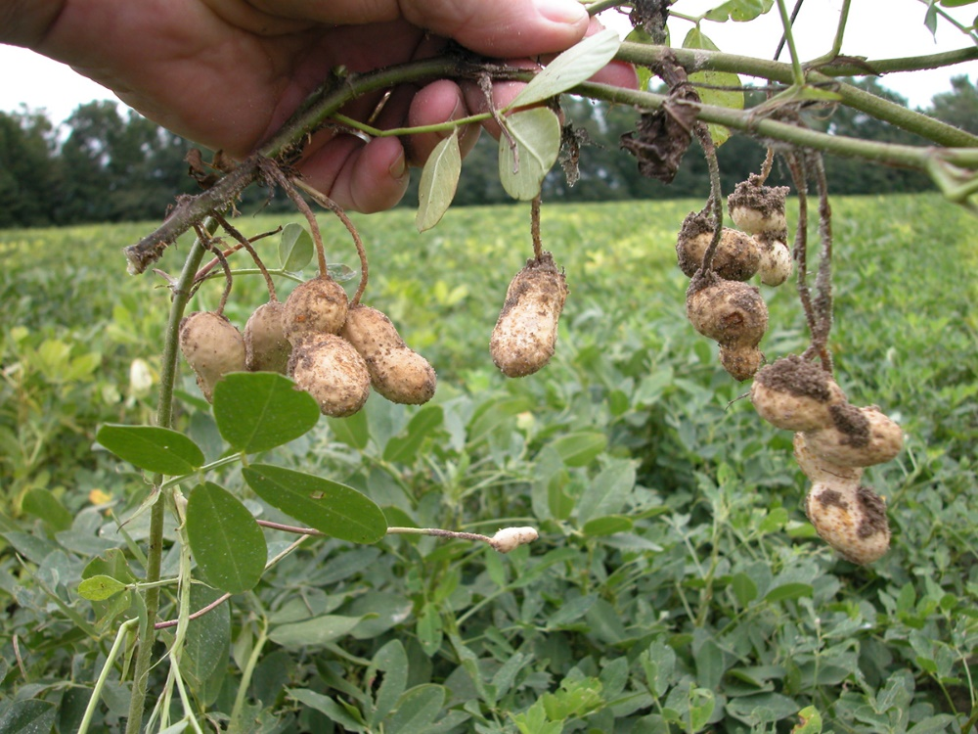
Pravé plody: Lusk
Luštěniny: Především bobovité rostliny – fazole, hrách, čočka, ale i jetel
Arašídy (plody podzemnice olejné) jsou také lusky!

Slide 24
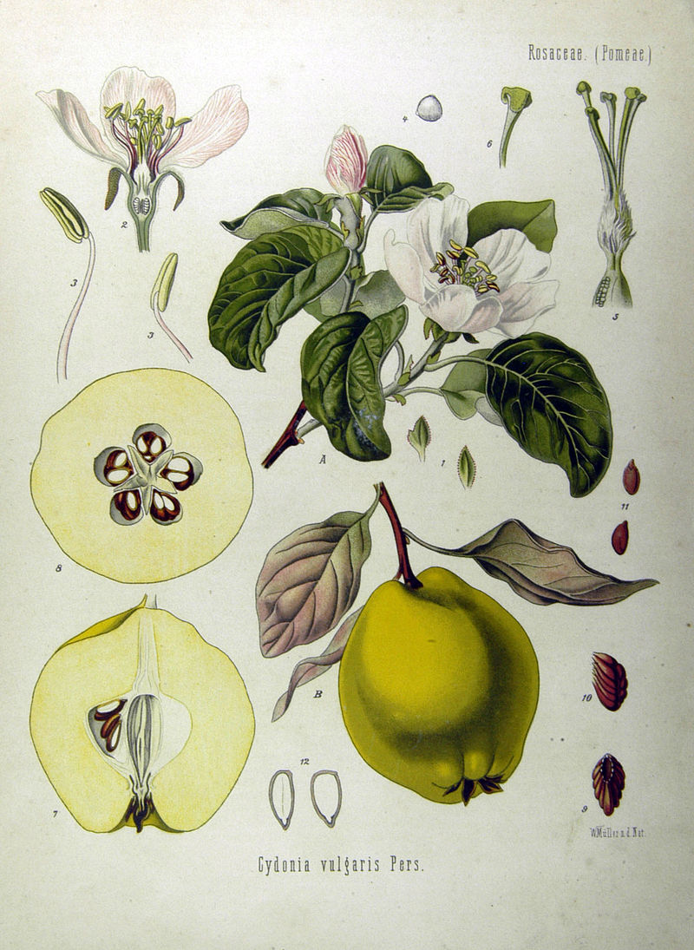
Nepravé plody: Malvice
Malvice = dužnatý, nepukavý plod, vzniká přeměnou plodolistů v květu
Jablko, hruška, jeřáb, hloh, mišpule, kdoule…
Kdouloň obecná

Slide 25
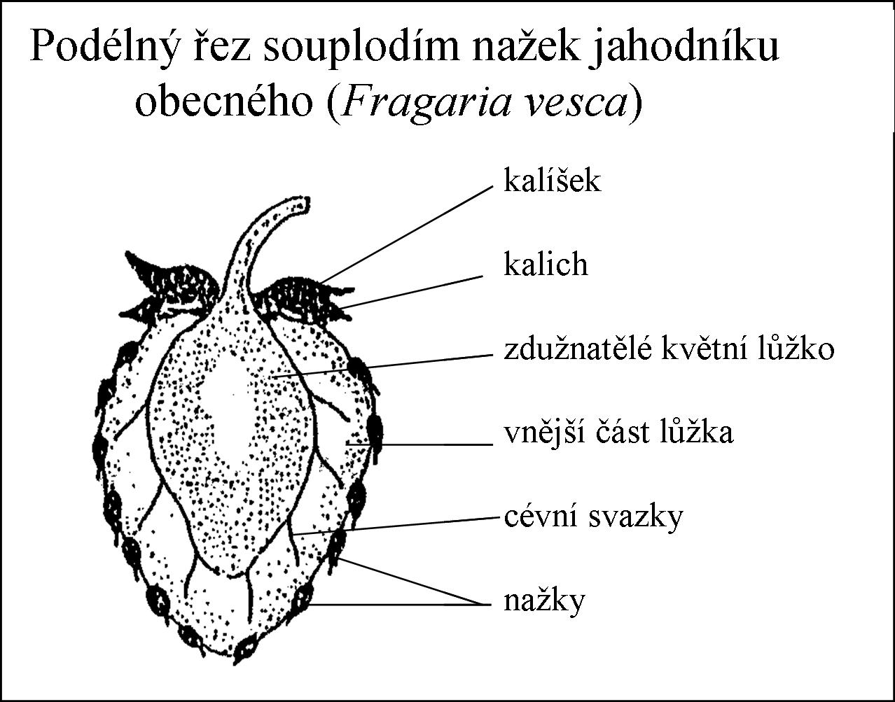
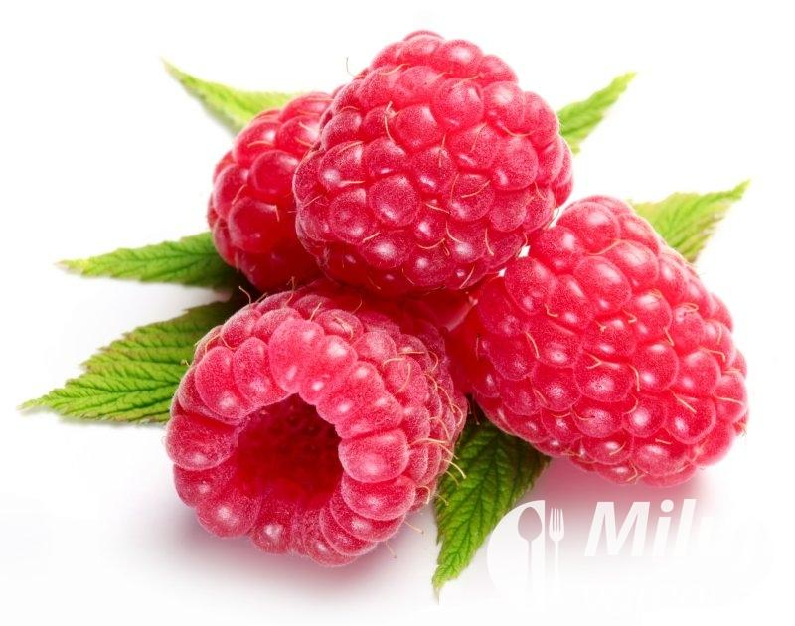
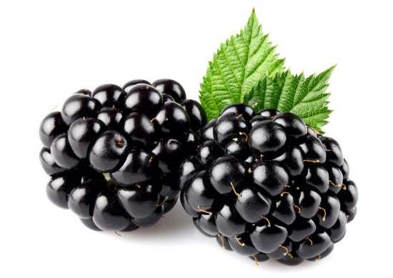
Nepravé plody: Souplodí
Souplodí: Maliny, ostružiny, ale i jahody

Slide 26
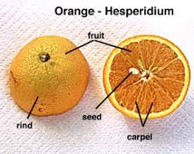
Nepravé plody: Hesperidium
Citrusové plody, modifikovaná bobule

Slide 27
Videa
Paměť stromů: Slovanská lípa a germánský dub (18 minut)
https://www.youtube.com/watch?v=3xHclTwuCP4
Nedej se: Za brouky na stromy (25 minut)
http://www.ceskatelevize.cz/porady/1095913550-nedej-se/415235100161008-za-brouky-na-stromy
Hobby naší doby: Okrasné jehličnany (5 minut)
http://www.ceskatelevize.cz/ivysilani/10314241266-hobby-nasi-doby/216562223000031/obsah/501355-okrasne-jehlicnany
Utajený svět fytoplanktonu (5 minut)
http://www.ceskatelevize.cz/porady/10121359557-port/400-utajeny-svet-fytoplanktonu/video/
Aleje jako součást české krajiny (28 minut)
http://www.ceskatelevize.cz/porady/10140177481-aleje-jako-soucast-nasi-krajiny/

Slide 28
Videa
Fotosyntéza (Nezkreslená věda; 9 minut)
https://www.youtube.com/watch?v=zxhgNmaCVAM&feature=youtu.be
Geneticky modifikované organismy (Nezkreslená věda; 8 minut)
https://www.youtube.com/watch?v=aCm6gXlua48&feature=youtu.be

Slide 29
Použité zdroje
Hančová, H., Vlková, M.: Biologie v kostce, Fragment, Praha 2008
Stockleyová, C.: Ilustrovaná encyklopedie biologie
Hoffmann, J.: Biochemie (prezentace pro výuku ZPV, předchozí roky)
http://cs.wikipedia.org
http://en.wikipedia.org
http://biologie.webz.cz
http://www.nasestromy.cz
http://www.biomach.cz
Google Images

